Slide 1
Chào mừng các em học sinh đến với tiết học hôm nay!

Slide 2
Môn: Toán

Slide 3
Khởi động

Slide 4
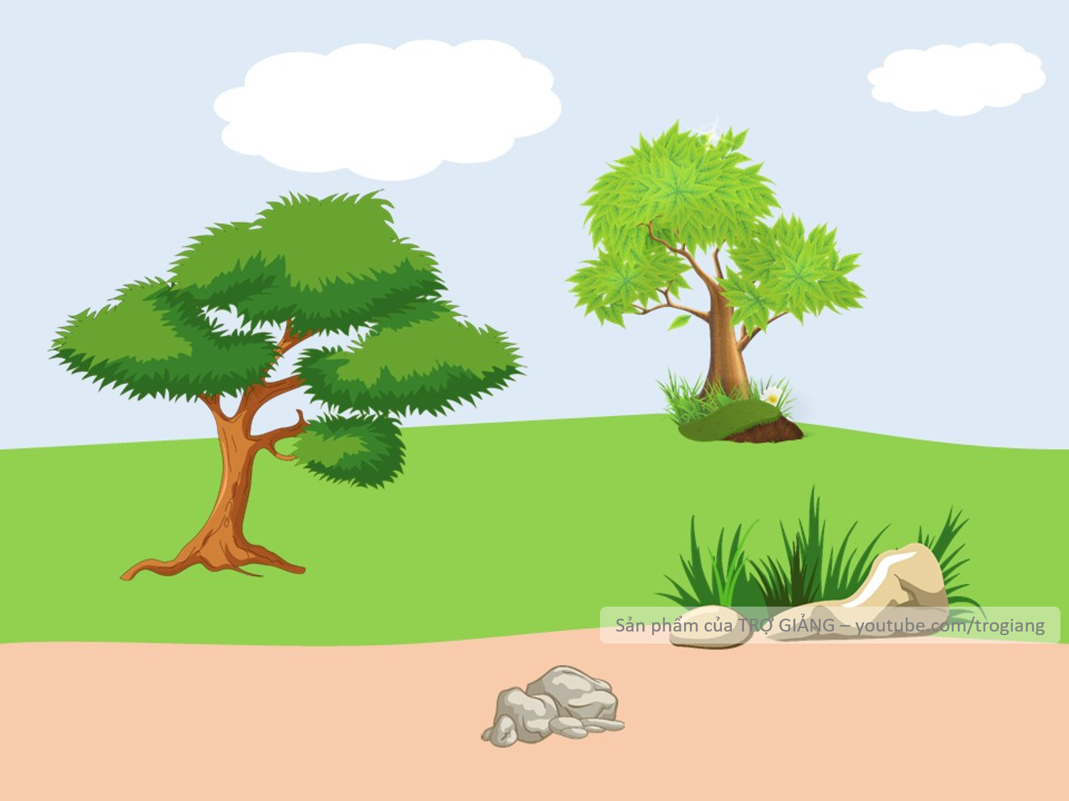
VƯỢT CHƯỚNG
NGẠI VẬT

Slide 5
1234 x 2 = ?
2468
Không trả lời được thì mình giúp cho để qua vòng nhé!
2468

Slide 6
Thứ ngày tháng năm 2023
Toán
Nhân số có năm chữ số với số có một chữ số (trang 161)
Notes:
Thầy mời các con hãy lấy vở và ghi bài thật cẩn thận nhé!

Slide 7
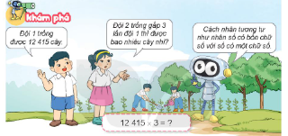

Slide 8
a) Phép nhân: 12 415 x 3= ?
. 3 nhân 5 bằng 15,
viết 5, nhớ 1.
. 3 nhân 3 bằng 3
, thêm 1 bằng 4, viết 4.
12 415
x
. 3 nhân 4 bằng 12, viết 2, nhớ 1.
3
3
7
2
4
. 3 nhân 2 bằng 6, thêm 1 bằng 7, viết 7
5
. 3 nhân 1 bằng 3, viết 3.
Vậy: 12 415 x 3 = 37 245
=> Lưu ý: Trong phép nhân có nhớ cần thêm số nhớ vào kết quả lần nhân liền sau.
.

Slide 9
Ví dụ: 21526 x 7 = ?
21 526
x
4
8
6
1
0
4
Vậy: 21526 x 4 = 86104

Slide 10
QUY TẮC
- Muốn nhân số có năm chữ số với số có một chữ số ta làm như sau:
+ Bước 1: Đặt tính
+ Bước 2: Tính
+ Ta lấy thừa số thứ hai nhân với từng số của thừa số thứ nhất.
+ Nhân theo thứ tự bắt đầu từ phải sang trái .

Slide 12
Bài 2: Đặt tính rồi tính:
31 504 x 3 23 162 x 4

Slide 14
Trò chơi: Ai nhanh ai đúng
Chọn một đáp án đúng nhất trong các phép tính sau :
12345
x
2
?
24690
24692
46920
21315
x
3
?
63985
63945
36984
22132
x
3
?
66312
23696
66396

Slide 15
Chào các em

